Slide 1
Портирование ОСРВ Embox на открытую архитектуру RISC-V
Автор: А. Т. Нижарадзе, 471 группа
Научный руководитель: д. ф.м. н., проф. А. Н. Терехов
Научный консультант: асс. А. П. Козлов
Рецензент: ведущий инженер ООО "Ланит-Терком" К. К. Смирнов
Санкт-Петербургский государственный университет
Кафедра системного программирования
2020

Slide 2

Embox
Операционная система реального времени
Разработана для встраиваемых систем
Исходный код представлен в виде модулей
Статическая сборка системы

Slide 3
RISC-V
Система команд и процессорная архитектура для микропроцессоров и микроконтроллеров семейства RISC
Открытая и свободная
На выбор 32, 64 или 128-битная
Поддерживает короткие инструкции
Поддерживает уровни привилегий
Поддерживает механизмы для реализации PIC (Position-Independent Code)
Поддерживает стандарт IEEE 754-2008
Классически виртуализируема

Slide 4
Цель
Цель данной работы — добавить RISC-V в список поддерживаемых архитектур ОСРВ Embox. Для её достижения были поставлены следующие задачи:
Сделать обзор предметной области
Реализовать архитектурно-зависимые части ядра
Реализовать драйвера основных устройств
Проверить работоспособность полученного решения на qemu 4.2.0
HiFive Unleashed FU540-C000 SoC
32-битная

Slide 5
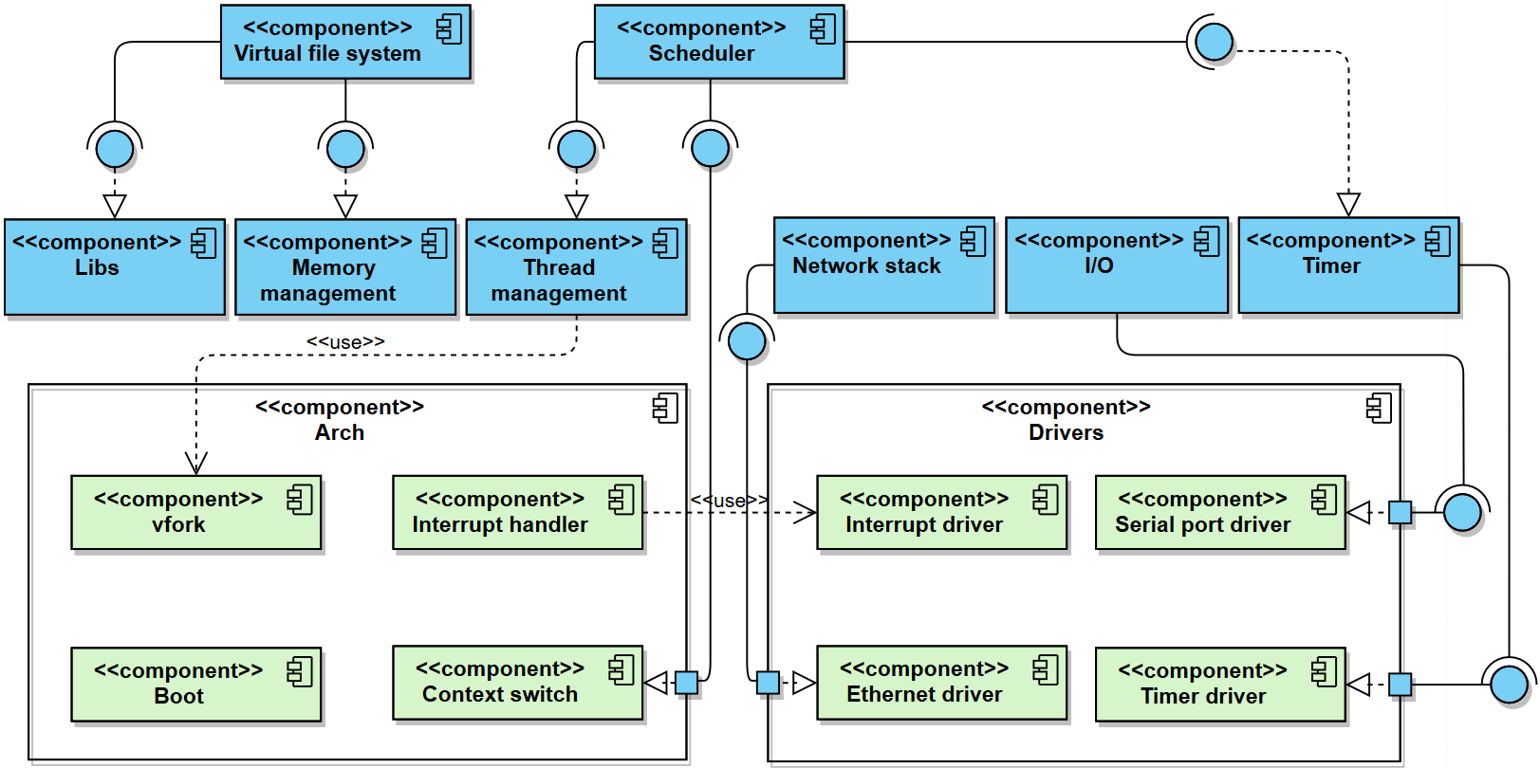
Структурная схема Embox

Slide 6
Этапы портирования
Карта памяти
Стартовый код
Отладочный вывод
Функции setjmp и longjmp
Базовая подсистема прерываний
Обработчик прерываний
Драйвер контроллера прерываний
Драйвер устройства таймера
Переключение контекста
Функция vfork
Драйвер устройства сетевого контроллера

Slide 7
Карта памяти
Карта памяти определяет положение регионов памяти, т.е. расположение RAM, ROM, I/O
Адреса регионов памяти нужны компоновщику для правильного расположения секций по регионам

Slide 8
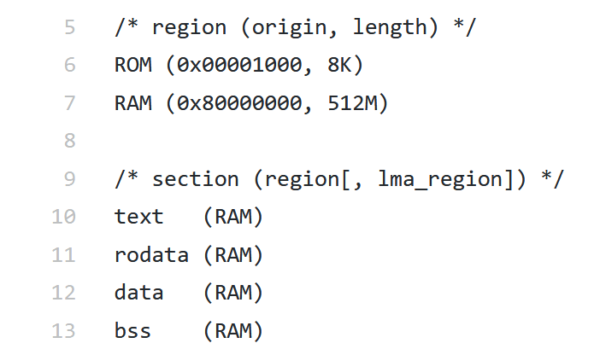
Карта памяти
Базовые адреса регионов добавлены в файл компоновщика
Секции размечены по регионам
ROM неперезаписываемый, сегменты .data и .text размечены на RAM

Slide 9
Стартовый код
Стартовый код — код, выполняющий первичную инициализацию системы, такую, как инициализация регистров, инициализация режима процессора, включение прерываний и т.д.
В конце загрузчик передает управление функции инициализации ядра ОС.
Стартовый код размещается по стартовому адресу.

Slide 10
Стартовый код
la gp, __global_pointer$ # set up global pointer
li t6, 0x1800
csrw mstatus, t6 # enable interrupts
la t0, trap_handler
csrw mtvec, t0 # setup default trap vector
csrr t0, mhartid
bne t0, zero, 4 # infinity loop all harts but one with ID = 0
slli t0, t0, STACK_SHIFT # set up stack pointer based on hartid
la sp, stacks + STACK_SIZE
add sp, sp, t0
la t1, bss_target_start # zero the BSS segment
la t2, bss_target_end
j kernel_start # jump kernel

Slide 11
Отладочный вывод
Основная функция отладочного вывода — возможность посимвольного вывода на доступное для разработчика устройство вывода. Самым базовым устройством является UART (Universal Asynchronous Receiver/Transmitter).
Драйвер уже был реализован в Embox.
Работал некорректно на версиях QEMU раньше 4.2.0
Исправлена ошибка в работе драйвера
Драйвер протестирован в стрессовых условиях

Slide 12
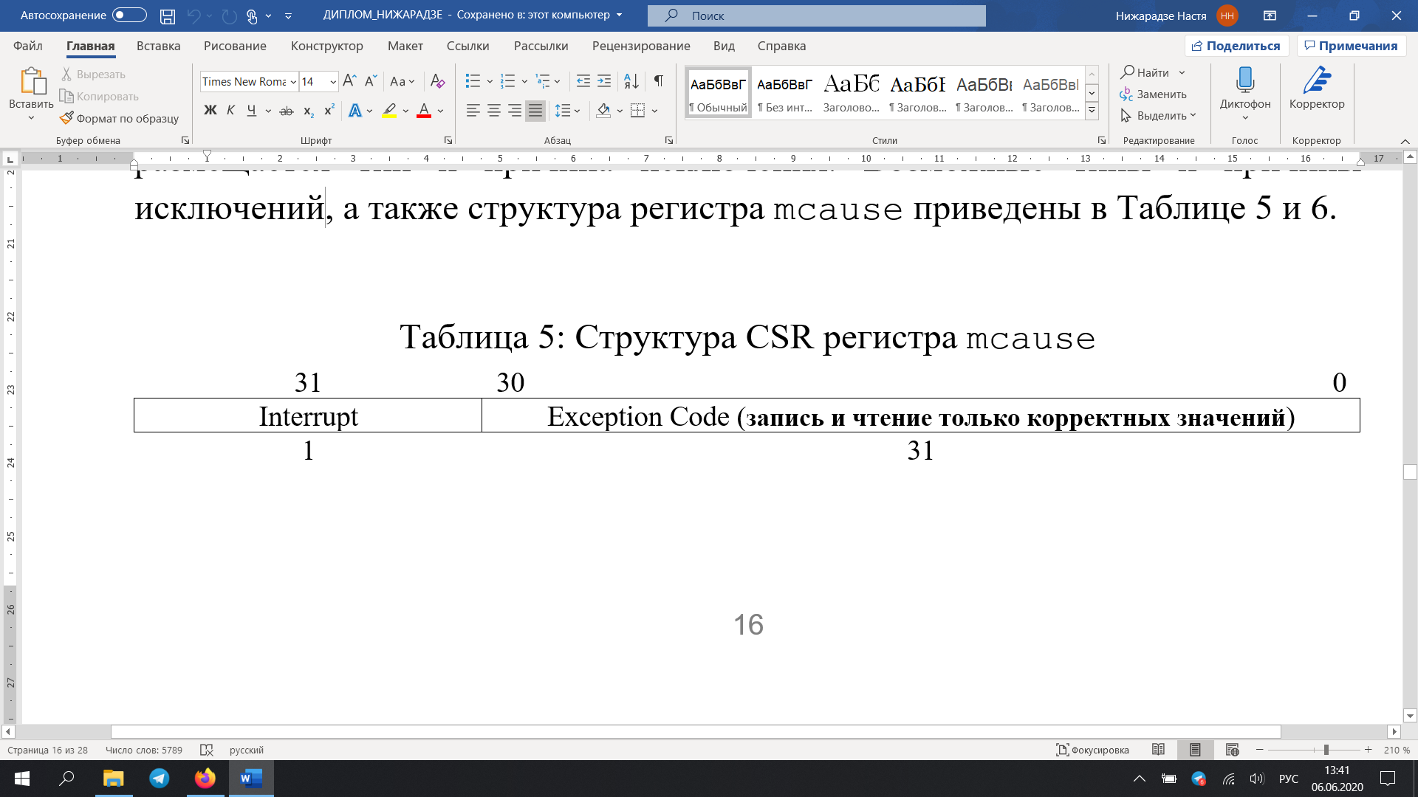
Прерывания
Когда происходит прерывание, в специальном CSR (Control and Status Register) регистре mcause размещается тип и причина прерывания.

Slide 13
Прерывания
Базовый обработчик:
Считывает тип прерывания
Вызывает обработчик прерываний или исключений
Обработчик прерываний:
Считывает вид прерывания
Отключает этот вид прерываний
Вычисляет сдвиг в таблице обработчиков
Вызывает конкретный обработчик

Slide 14
Таймер
init
создает все необходимые структуры
регистрирует драйвер таймера
регистрирует обработчик прерывания таймера
setup
производит первоначальную настройку регистров таймера
handler
устанавливает новое значение регистров таймера
вызывает архитектурно-независимый обработчик

Slide 15
Таймер
Регистры счетчика таймера 64-битные
Платформа 32-битная
Атомарно перезаписать значение регистров невозможно
Реализован алгоритм для избежания ложных срабатывания таймера

Slide 16
Context switch
Смена контекста — механизм реализации вытесняющей многозадачности.
context init
вызывается при создании нового потока
создает структуру контекста процессора
проводит первичную инициализацию структуры
context switch
сохраняет контекст текущего потока в соответствующую структуру
восстанавливает контекст следующего потока

Slide 17
Context switch
addi sp, sp, -CTX_SIZE
sw sp, CTX_SP(a0)
sw ra, CTX_RA(a0)
sw s0, CTX_S0(a0)
...
sw s11, CTX_S11(a0)
csrr t6, mstatus
sw t6, CTX_MSTATUS(a0)
lw sp, CTX_SP(a1)
lw ra, CTX_RA(a1)
lw s0, CTX_S0(a1)
...
lw s11, CTX_S11(a1)
lw t6, CTX_MSTATUS(a1)
csrw mstatus, t6
addi sp, sp, CTX_SIZE
ret

Slide 18
Системные вызовы и библиотечные функции
vfork
используется для создания копии вызывающего процесса без копирования таблиц страниц родительского процесса в том же адресном пространстве
значения всех регистров, кроме регистра возвращаемого функцией значения, сохранены и затем скопированы для дочернего процесса
setjmp и longjmp
используются для мгновенного выхода из нескольких активаций (вызовов) функций
управление передается в заранее определенное место другой функции

Slide 19
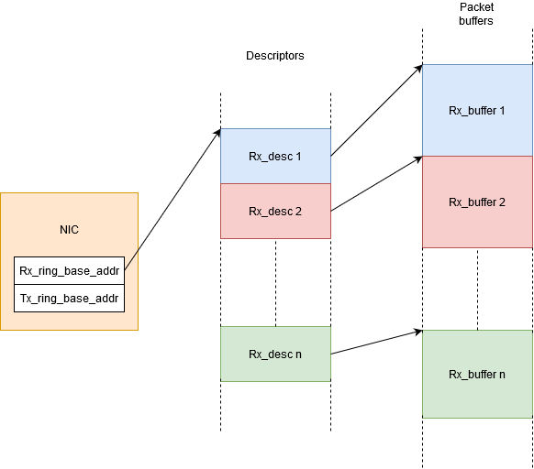
Ethernet driver
packet buffer address
flags
init
setup
set mac address
xmit
handler

Slide 20
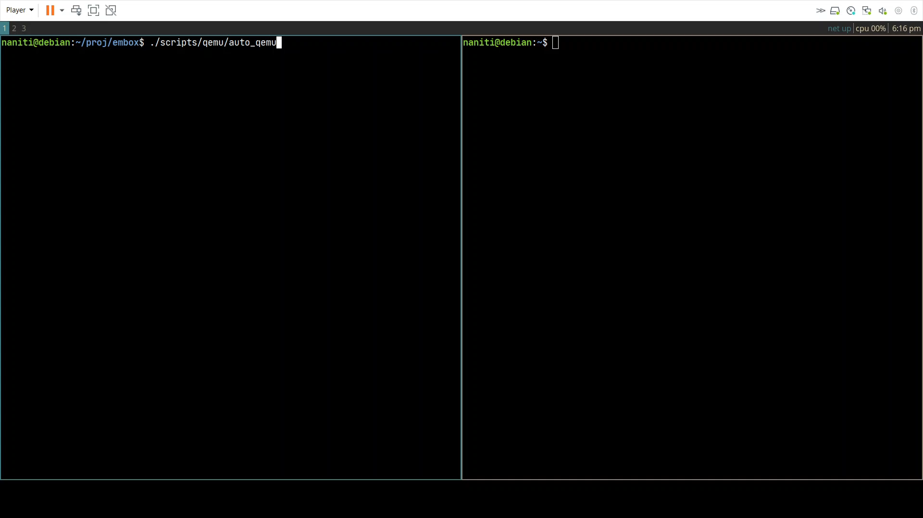

Slide 21
Результаты
В результате данной работы ОС Embox была запущена на эмулируемой QEMU плате HiFive Unleashed FU540-C000 SoC. В ходе данной работы были получены следующие результаты:
Выполнен обзор операционной системы Embox и процессорной архитектуры RISC V
На языках программирования С и Assembly реализованы архитектурно-зависимые части ядра: обработчик прерываний, функции vfork и setjmp, стартовый код и модуль переключения контекстов
На языке программирования C реализованы драйвера основных устройств: прерываний, устройства таймера и устройства сетевого контроллера Cadence GEMGXL Gigabit Ethernet Controller
Проведено тестирование драйвера асинхронного интерфейса UART, протестированы реализованные модули посредствам модульного тестирования ОС Embox

Slide 22
Ссылки
https://github.com/embox/embox
Драйвер сетевого контроллера:
https://github.com/nastya-nizharadze/embox/tree/riscv

Slide 23
Дополнительные слайды

Slide 24
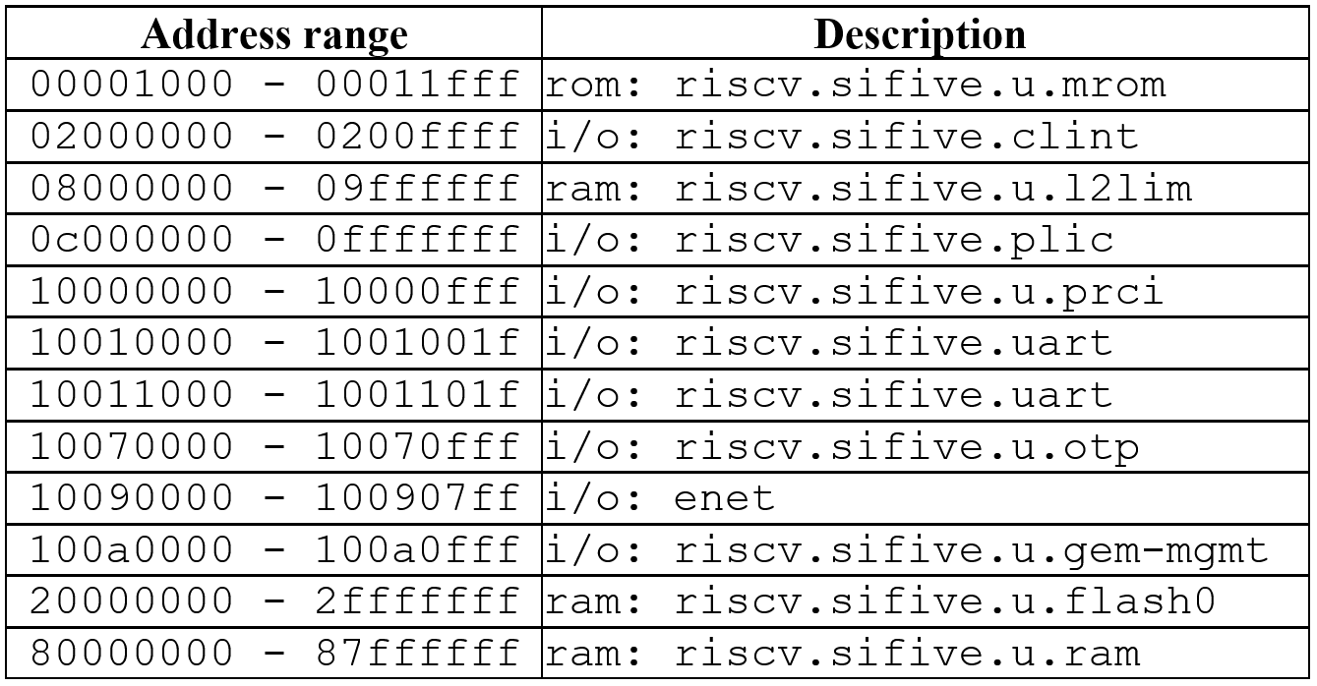
Карта памяти

Slide 25
Прерывания
//код базового обработчика
trap_handler:
SAVE_ALL //сохранение контекста
csrr t6, mcause //считывание регистра mcause
srli t6, t6, 31 //считывание бита Interrupt
beqz t6, exception_handler //вызов обработчика исключений
mv a0, sp
jal interrupt_handler //вызов обработчика прерываний
RESTORE_ALL //восстановление контекста
mret

Slide 26
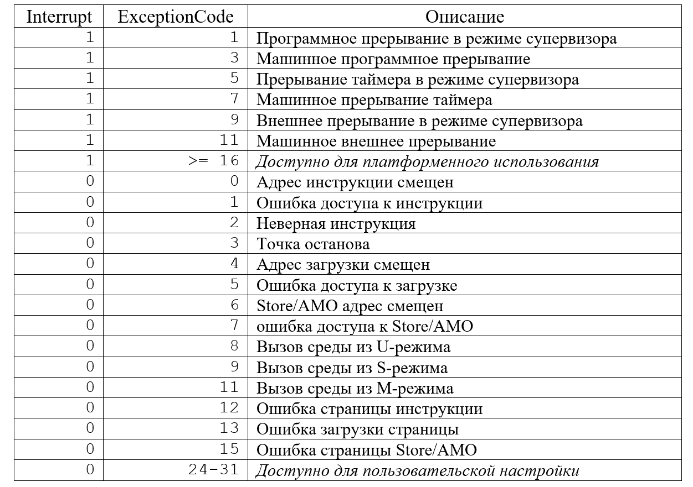
Прерывания

Slide 27
Таймер
// новое значение в регистрах a1:a0.
li t0, -1
la t1, mtimecmp
sw t0, 0(t1) // Не меньше старого значения.
sw a1, 4(t1) // Не меньше нового значения.
sw a0, 0(t1) // Новое значение.

Slide 28

fork() vs vfork()
https://habr.com/ru/company/embox/blog/232605/.

